Slide 1

УПРАВЛЕНИЕ ФЕДЕРАЛЬНОЙ СЛУЖБЫ ИСПОЛНЕНИЯ НАКАЗАНИЙ
ПО САМАРСКОЙ ОБЛАСТИ
Производственный сектор
уголовно-исполнительной системы
Самарской области
г. Самара

Slide 2

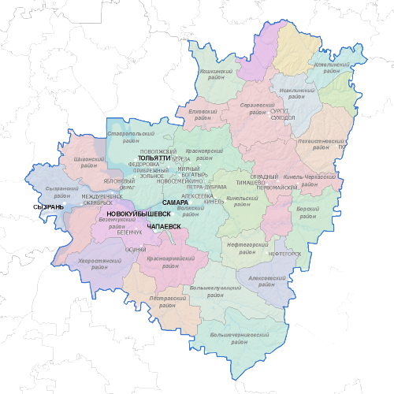
УФСИН России по Самарской области
Пункты дислокации учреждений УИС Самарской области
г. Самара ( КП-27;
п. Кряж ИК-5, ИК-15;
п. Управленческий ИК-6;
с.Рождествено ИК-28)
г. Тольятти
(ИК-16, ИК-29, КП-1)
г. Новокуйбышевск (ИК-3)
с. Спиридоновка (ИК-26)
п. Волжский
(ИК-10)
2

Slide 3









Направления производственной деятельности
УФСИН России по Самарской области
- Изготовление металлических ограждений, металлоконструкций и
кованных изделий любой сложности;
- Изготовление пиломатериалов и продукции деревообработки;
- Производство офисной мебели;
Производство строительных материалов, железобетонных
конструкций, стеновых блоков;
- Производство малых архитектурных форм для оформления
внутридворовых территорий;
- Изготовление остановочных павильонов;
- Производство муки, круп и консервированной продукции;
- Производство чистящих и моющих средств;
- Изготовление постельных принадлежностей и спецодежды,
в том числе форменной
3

Slide 4
Организация взаимодействия УФСИН России
по Самарской области с государственными
и муниципальными структурами
В 2023 году в рамках организации взаимодействия с государственными и муниципальными учреждениями Самарской области на производственных площадях исправительных учреждений выполнено 77 государственных заказов на общую сумму 26 446,79 тыс.рублей, что позволило привлечь к труду 278 осужденных. На текущий период 2024 заключено 26 контрактов на сумму 12 622,17 тыс. рублей.
4

Slide 5
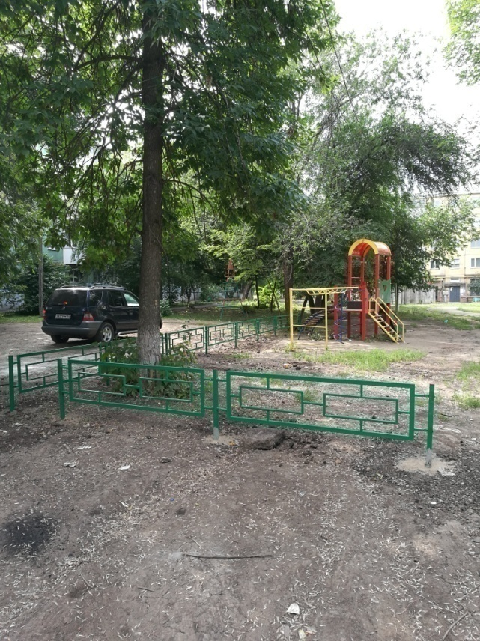
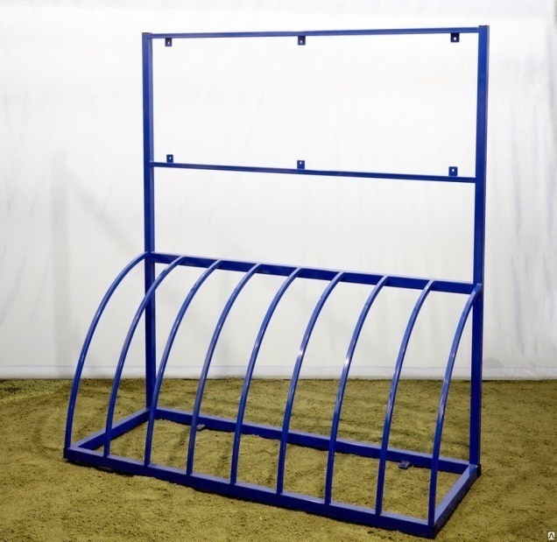
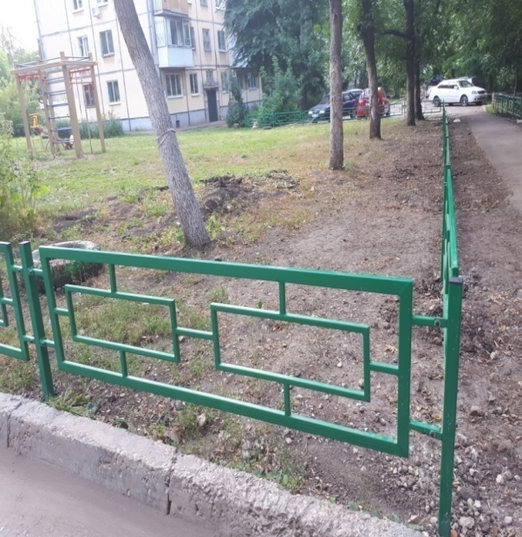
Взаимодействие УФСИН России по Самарской области
с МКУ г.о. Кинель СО «Управление ЖКХ», Управлением центра занятости населения
В 2023 году исправительное учреждение № 26 сотрудничало с МКУ г.о. Кинель СО «Управление ЖКХ» по изготовлению секций ограждения и секций ворот, исправительное учреждение № 3 изготовило велопарковки для нужд Управления центра занятости населения.
5

Slide 6
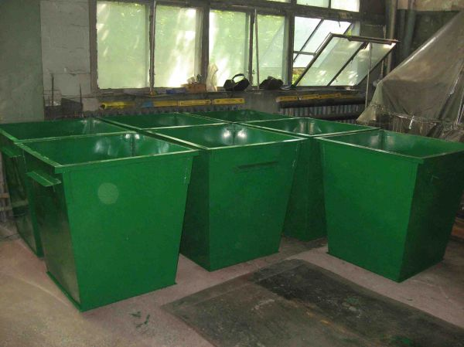
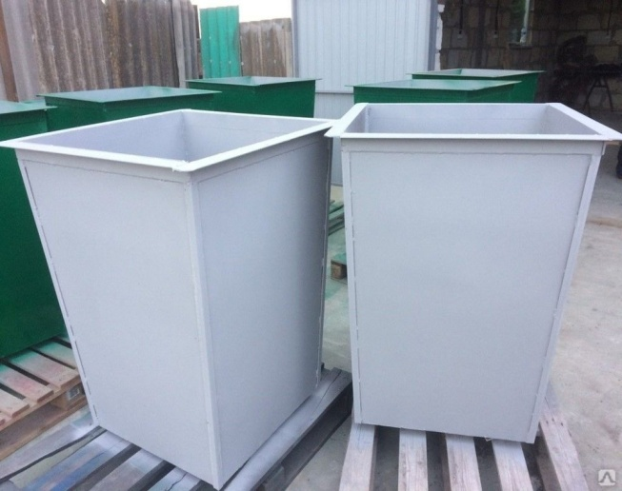
Организация работы по изготовлению контейнеров ТКО
В 2024 году исправительное учреждение № 26 заключило контракт с Комитетом
по управлению муниципальным имуществом Администрации муниципального района Безенчукский Самарской области, исправительное учреждение № 3 заключило контракты
с МАУ «Образование», Администрацией с.п. Большая Черниговка м.р. Большечерниговский СО, МБУ «СБС» г.о. Отрадный, Администрацией м.р.Алексеевский на поставку контейнеров для твердых коммунальных отходов
6

Slide 7

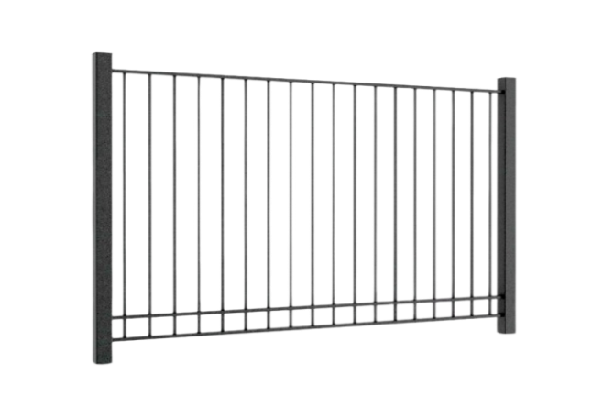
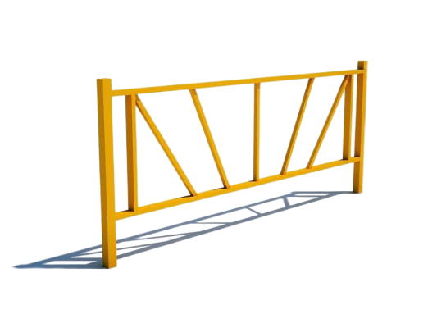
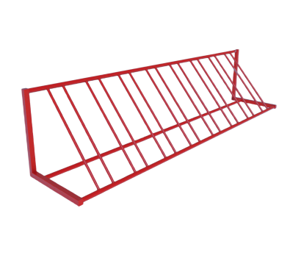
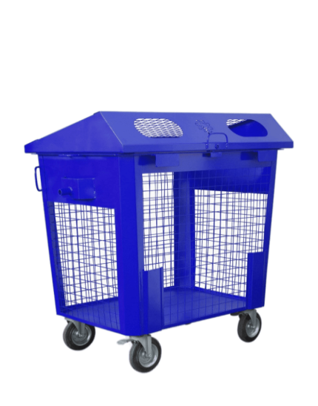
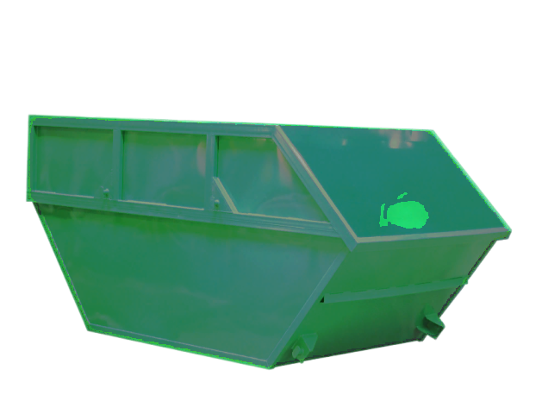

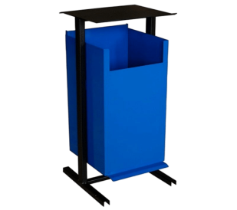

Производство продукции металлообработки
Металлические ограждения и велопарковки
Контейнеры для твердых коммунальных отходов, урны
7

Slide 8
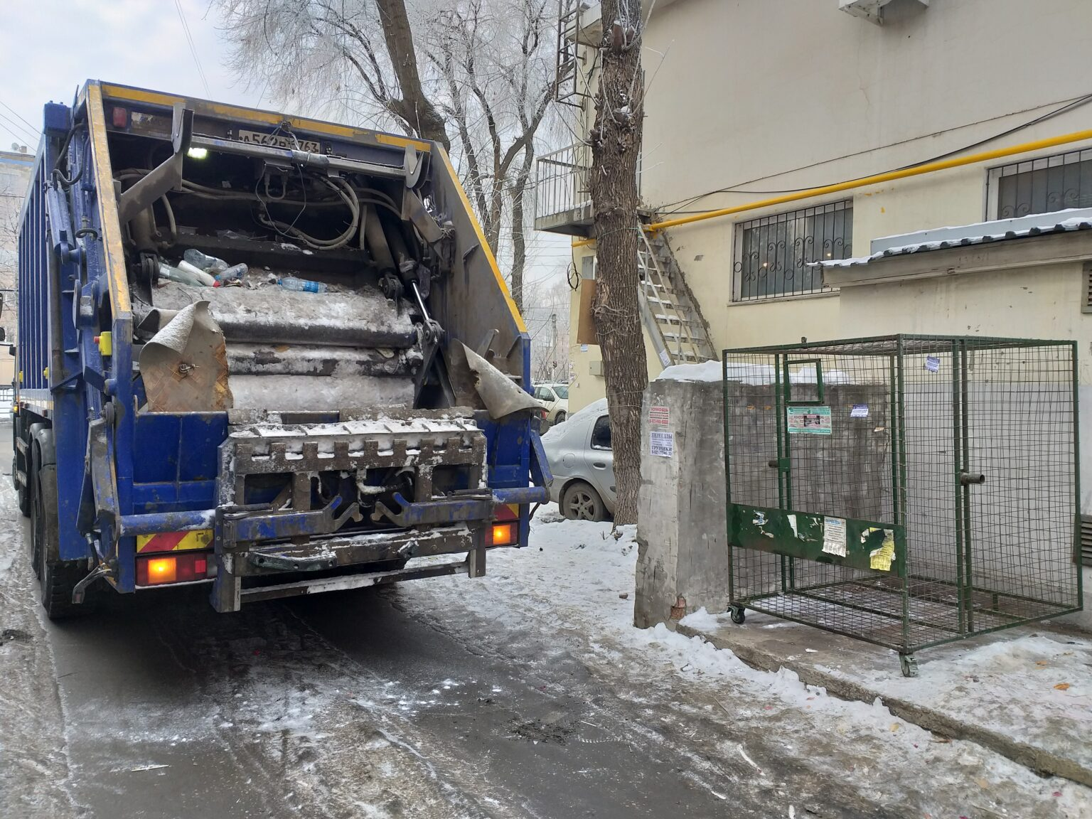
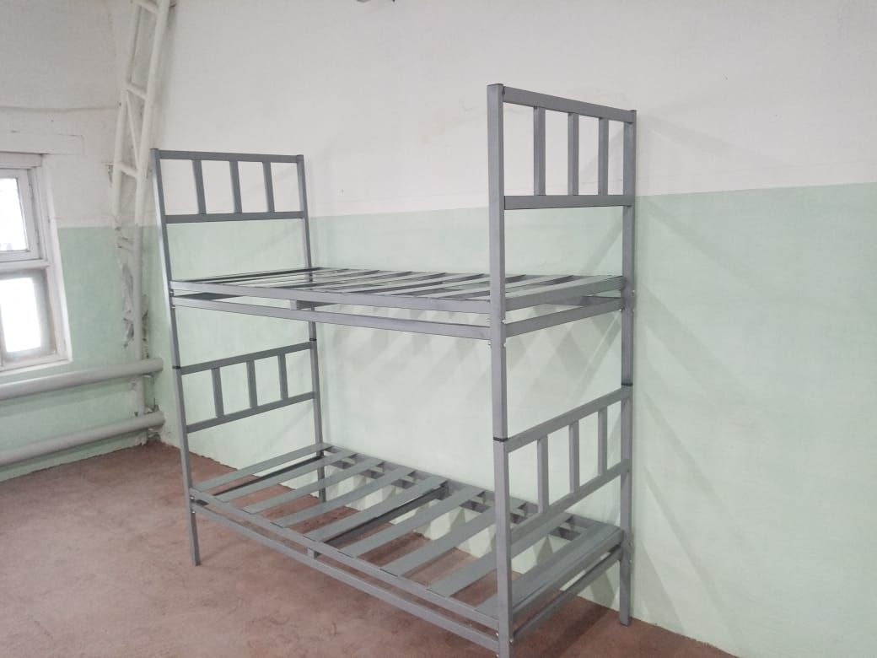
Производство продукции металлообработки
Изготовление контейнеров для сбора пластиковой тары
Изготовление металлических кроватей
Изготовление контейнеров для сбора твердых коммунальных отходов
8

Slide 9
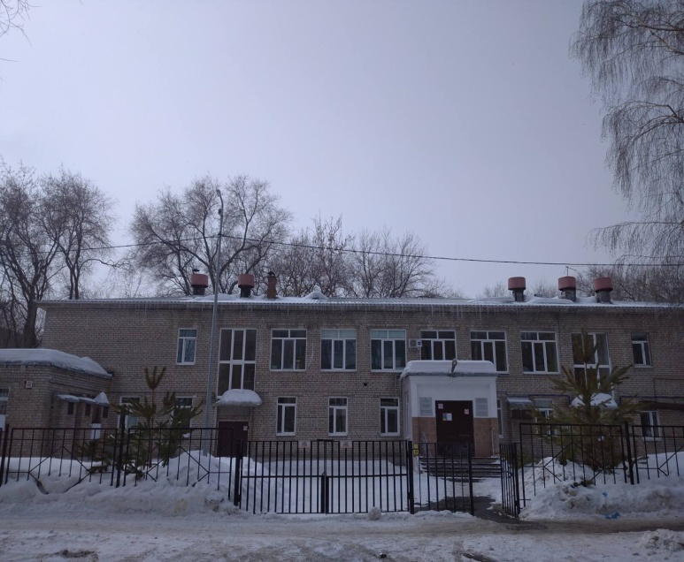
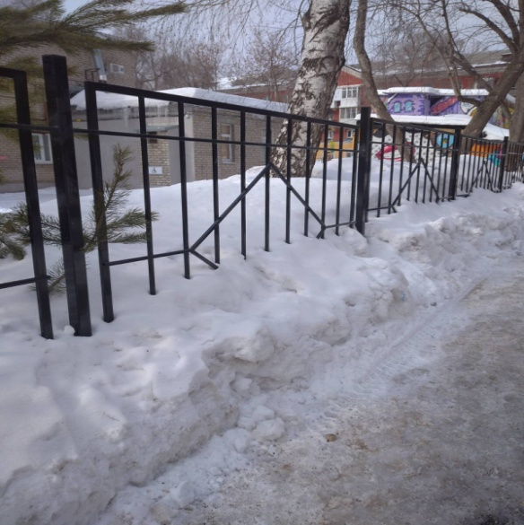
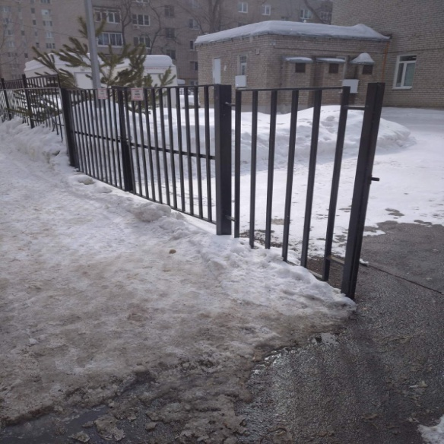
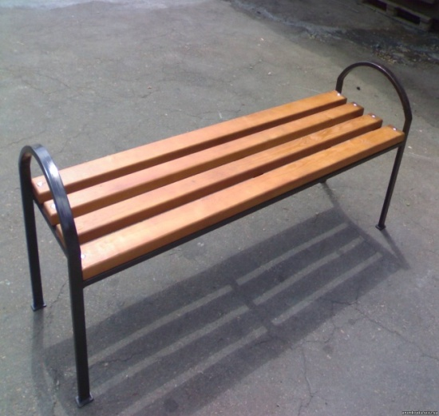
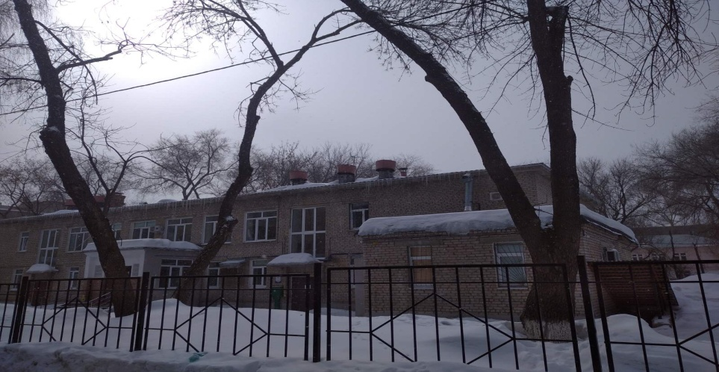
Производство продукции металлообработки
9

Slide 10
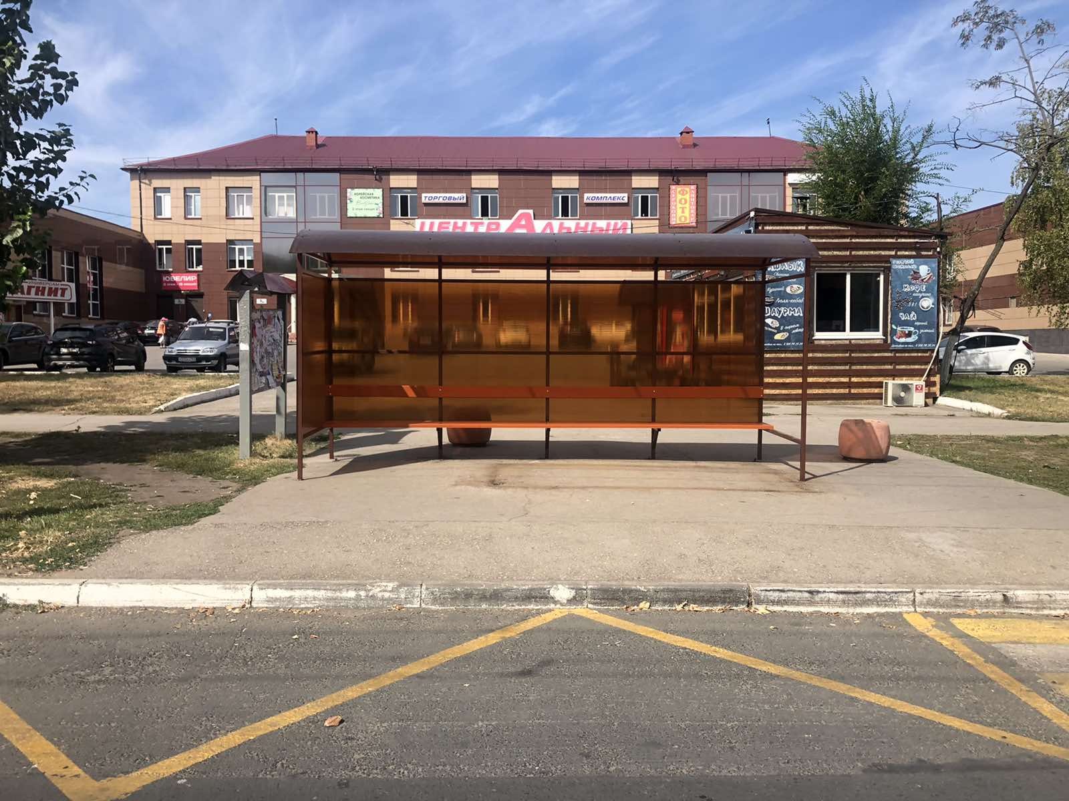
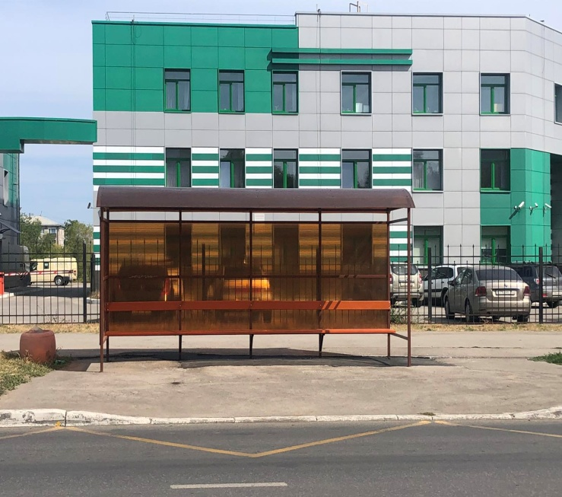
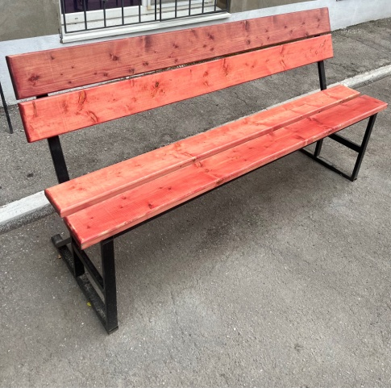
Производство продукции металлообработки
10

Slide 11

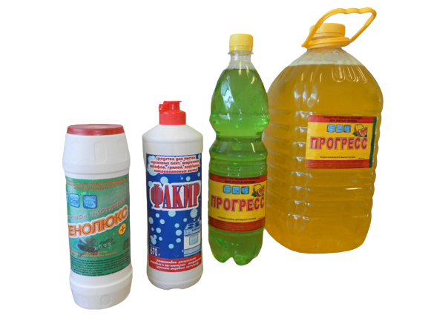
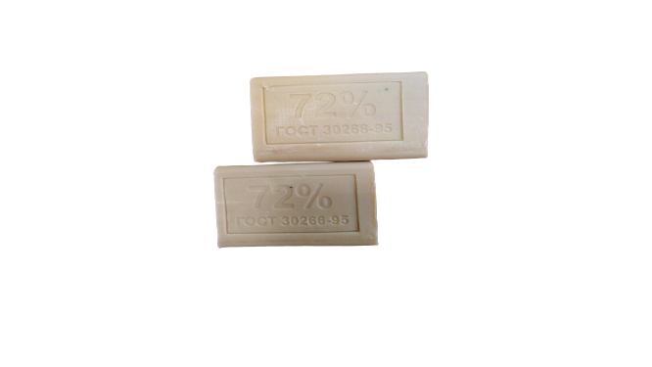
Взаимодействие УФСИН России по Самарской области
с ГБУ СО «Сергиевский дом интернат», ГКУ СО РЦДиПОВ «Виктория»
В 2023 году исправительное учреждение № 6 изготовило для нужд ГБУ СО «Сергиевский дом интернат», ГКУ СО РЦДиПОВ «Виктория» чистящие и моющие средства, средства для мытья посуды
11

Slide 12
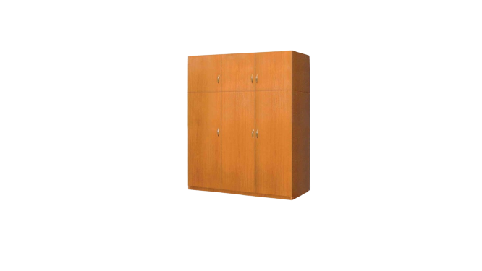
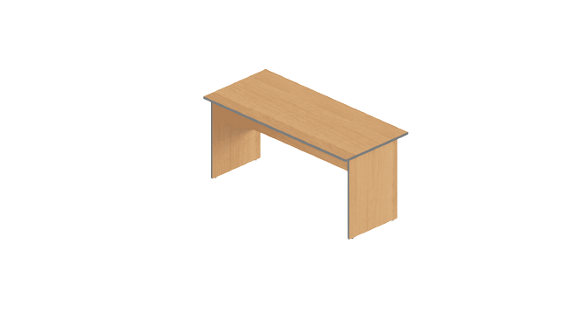
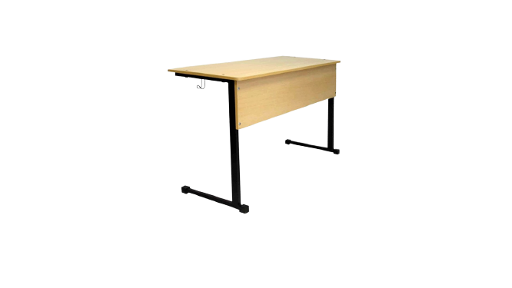
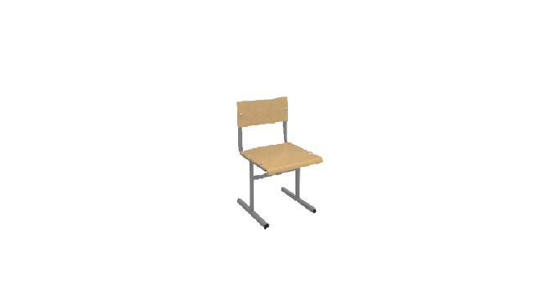
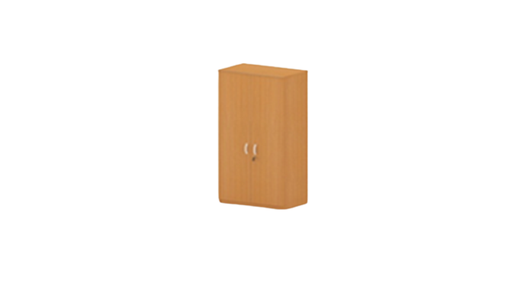
Взаимодействие УФСИН России по Самарской области
с ГБУ СО «Сергиевский дом интернат в том числе детский»
В 2024 году организовано взаимодействие исправительного учреждения № 6
с ГБУ СО «Сергиевский дом интернат в том числе детский» на поставку мебели (шкафы, столы)
12

Slide 13
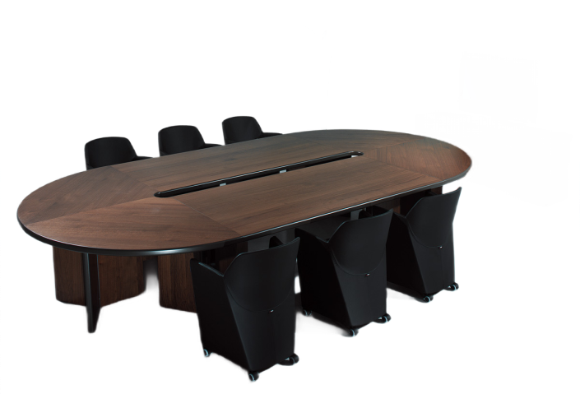
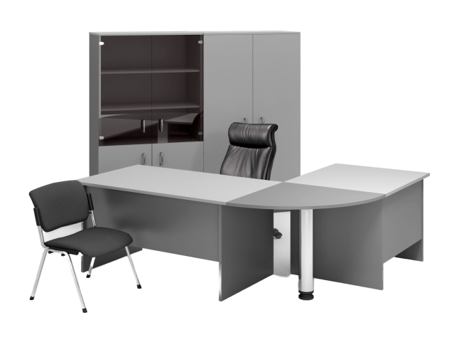
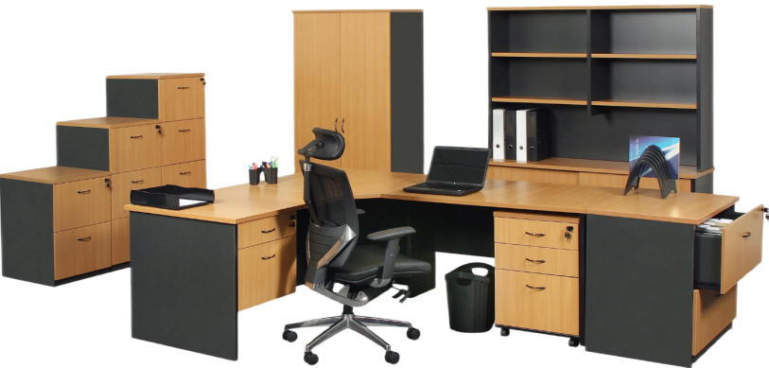
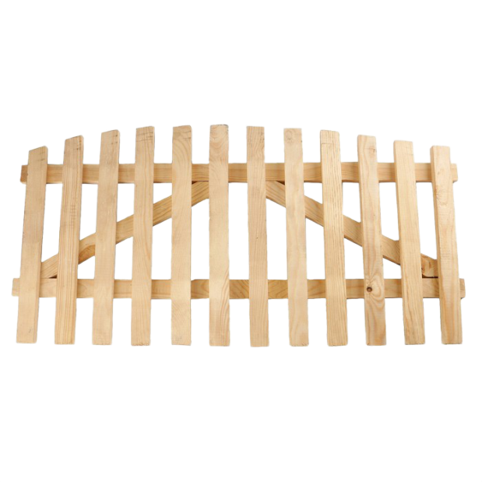
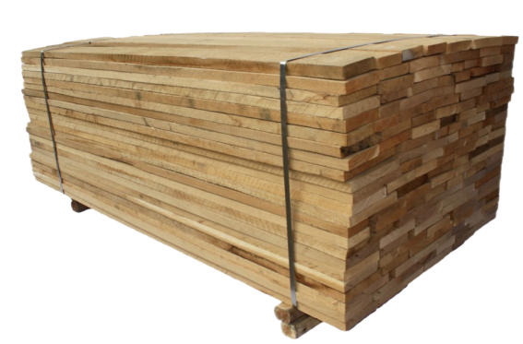
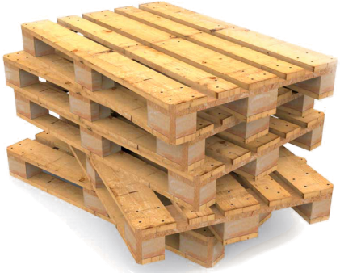
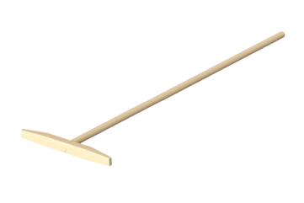
Изготовление продукции деревообработки
Офисная мебель
Деревообрабатывающее производство
14

Slide 14
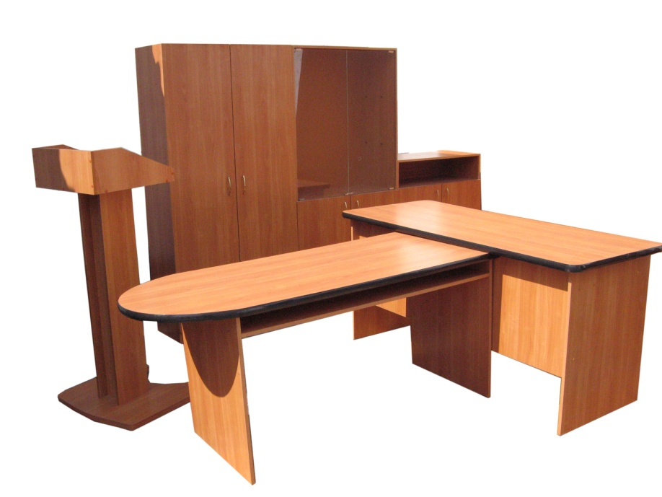
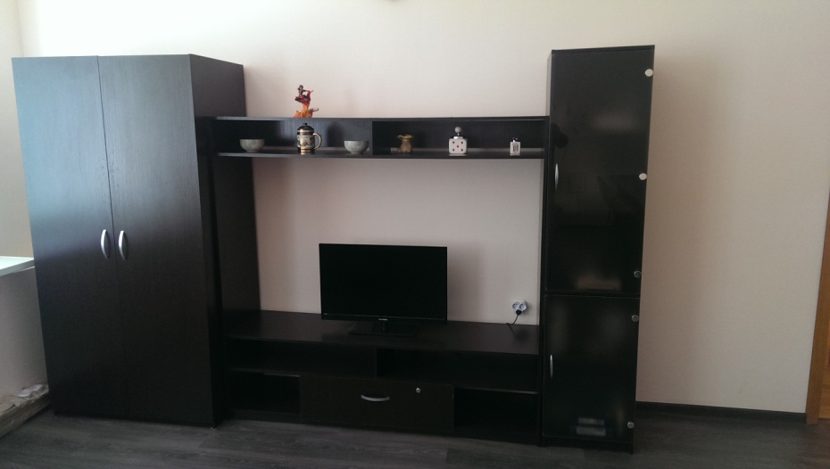
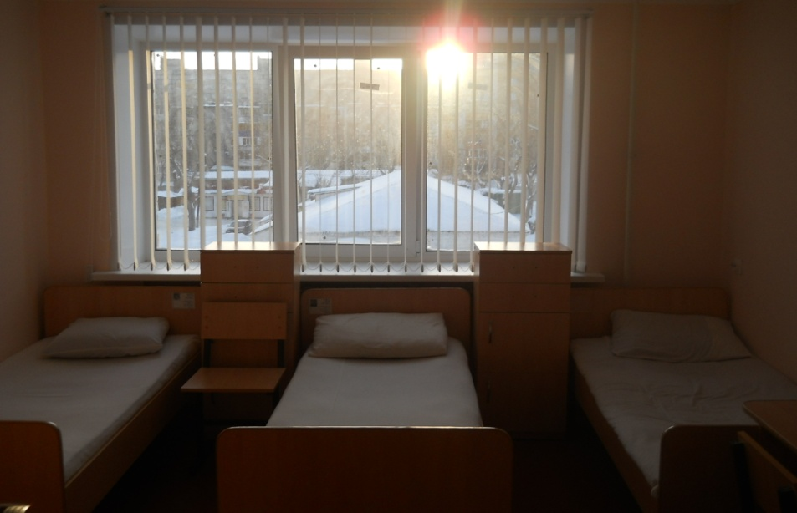
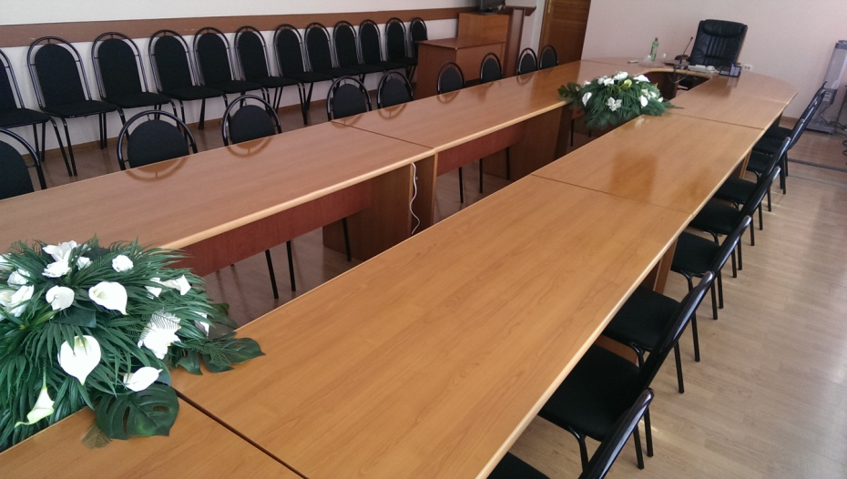
Производство мебели для дома и офиса
13

Slide 15

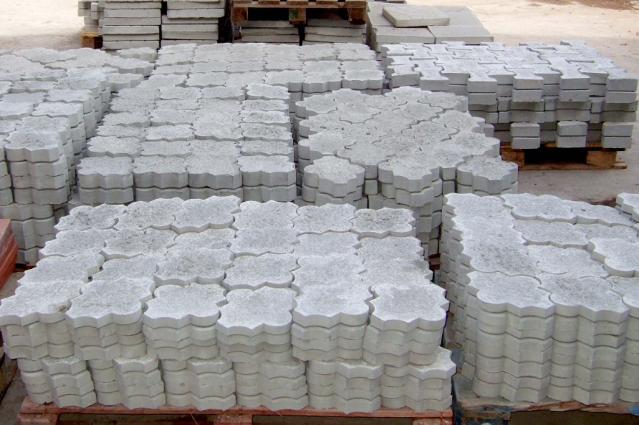
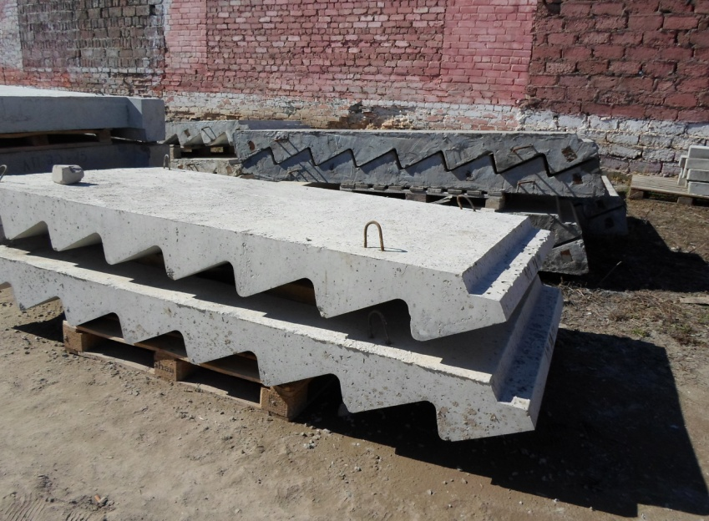
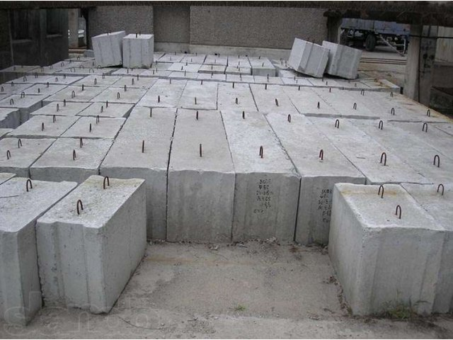
Производство строительных материалов, ЖБИ
и стеновых блоков
15

Slide 16
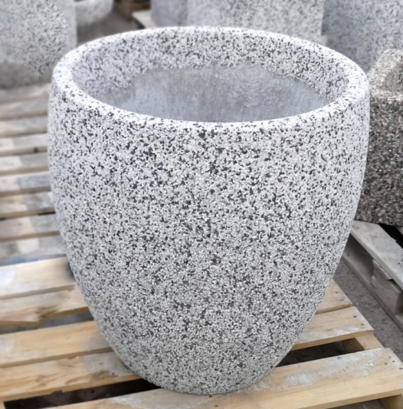
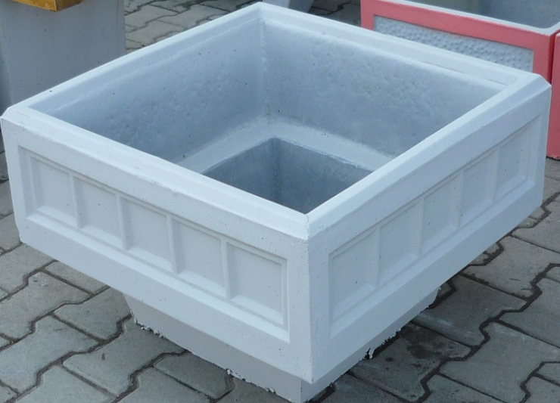
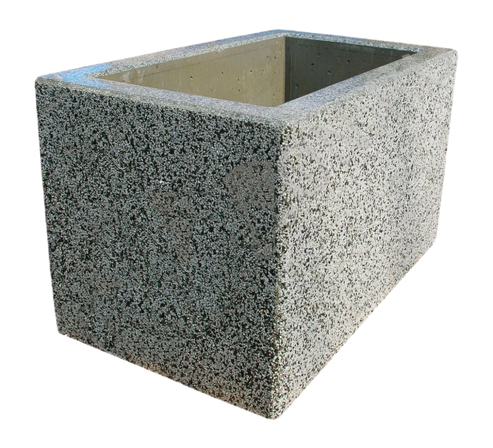
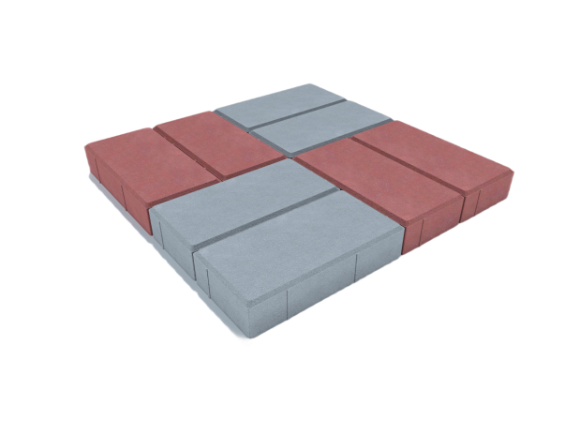
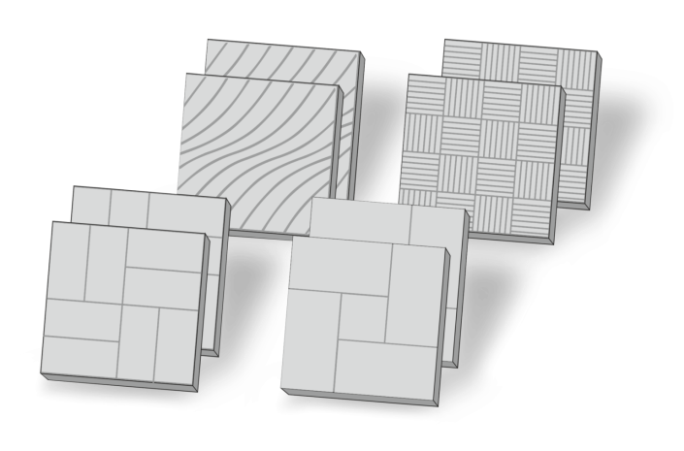
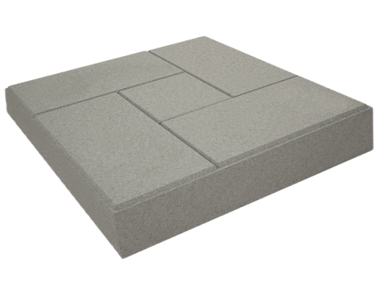
Малые архитектурные формы
16

Slide 17
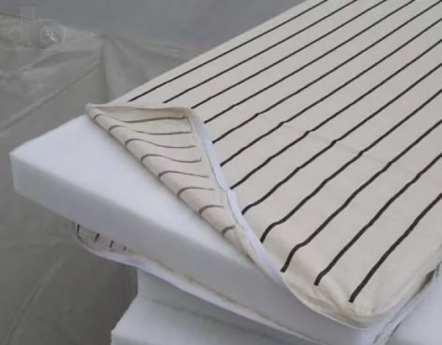


Взаимодействие УФСИН России по Самарской области
с ГКУ Самарской области «Центр по делам ГО, ПБ и ЧС»
В 2024 году исправительная колония № 3 заключила контракт с МКУ МР Челно-Вершинский СО «Центр по защите населения и территорий от ЧС» на пошив вещевого имущества (одеяла, матрасы, подушки постельные принадлежности: наволочки, пододеяльники)
17

Slide 18




Взаимодействие УФСИН России по Самарской области
с ГКУЗ МЦ «Резерв»
ГКУ СО «Центр по делам ГО, ПБ и ЧС»
В 2024 году исправительная колония № 16 заключила контракт с ГКУЗ «Самарский областной медицинский центр мобилизационных резервов «Резерв», ГКУ СО «Центр по делам ГО, ПБ и ЧС» на пошив вещевого имущества (постельные принадлежности)
18

Slide 19






Взаимодействие УФСИН России по Самарской области
в части заключения контрактов на пошив специальной одежды
19

Slide 20







Взаимодействие УФСИН России по Самарской области
в части заключения контрактов на поставку постельных принадлежностей
7

Slide 21







Производство круп в УФСИН России
по Самарской области
В исправительной колонии № 16 организовано производство широкого ассортимента круп
11

Slide 22



Преимущества и положительные стороны сотрудничества с УФСИН России по Самарской области
- Государственные и муниципальные заказчики могут размещать заказы в подразделениях УИС как у единственного поставщика, БЕЗ ПРОВЕДЕНИЯ КОНКУРСНЫХ ПРОЦЕДУР, согласно перечню товаров (работ, услуг), утвержденному постановлением Правительства РФ от 09.06.2021 № 1292 (в редакции Федерального закона от 30.12.2 0 №539-ФЗ);
- Сумма государственных контрактов, заключенных
с учреждениями УИС, как с единственным поставщиком,
МОЖЕТ ПРЕВЫШАТЬ 600 ТЫСЯЧ РУБЛЕЙ
(пп.4,11 ч.1 ст.93);
- Цена за единицу товара в среднем ниже, чем при аналогичных условиях размещения производства вне территории исправительного учреждения. Кроме того, чем больше объем заказа, тем цена единицы товара меньше;
Суммы заключенных государственных контрактов не входят в 5% размера средств совокупного годового объема закупок (или 2 млн.руб.), (пп.4,11 ч.1 ст.93).
19

Slide 23

Официальный сайт
УФСИН России по Самарской области
www.63.fsin.gov.ru
20

Slide 24
Приглашение к сотрудничеству
Ассортимент выпускаемой продукции постоянно расширяется. Развитая инфраструктура, профессиональный штат персонала, обученных рабочих обеспечат своевременное, качественное и недорогое исполнение Вашего заказа. Мы готовы рассмотреть предложения по взаимовыгодному сотрудничеству с организациями и предприятиями различного профиля независимо от форм собственности.
Мы рады сотрудничеству!
21

Slide 25
Контакты
УФСИН России по Самарской области
УФСИН России по Самарской области,
443099, г. Самара, ул. Куйбышева, 42.
Заместитель начальника
Петухов Олег Евгеньевич
тел. 339-82-77
Заместители начальника отдела трудовой адаптации осужденных
Балабаев Александр Владимирович
Долганова Надежда Владимировна
тел. 339-38-85, 339-38-84
Группа маркетинга: тел. 339-38-89
Электронная почта: omts_gufsin@mail.ru

